Slide 1

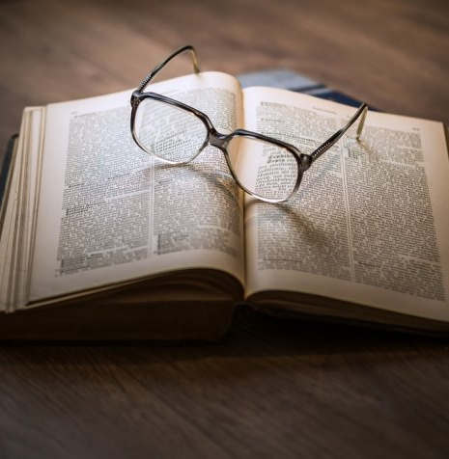
OKUMAK:
Bir İnsanın Doğuşu
Server ÇETİN

Slide 2
OKUMAK
OKU
READ
いいえ

Slide 3

Okumak, zeki bir varlığın; anlanmayı, incelenmeyi ve keşfedilmeyi bekleneni kendi tecrübe ve birikimiyle yorumlaması, gerekirse de dışa vurmasıdır.
OKUMAK NEDİR?

Slide 4
OKUMAYI ÇÖZÜMLENDİRME
Kitabı okuyan âlim olur.
Kendini okuyan ârif olur.
Kainatı okuyan hakîm olur.
Hepsini okuyan Cem TURAN’ın öğrencisi olur.

Slide 5
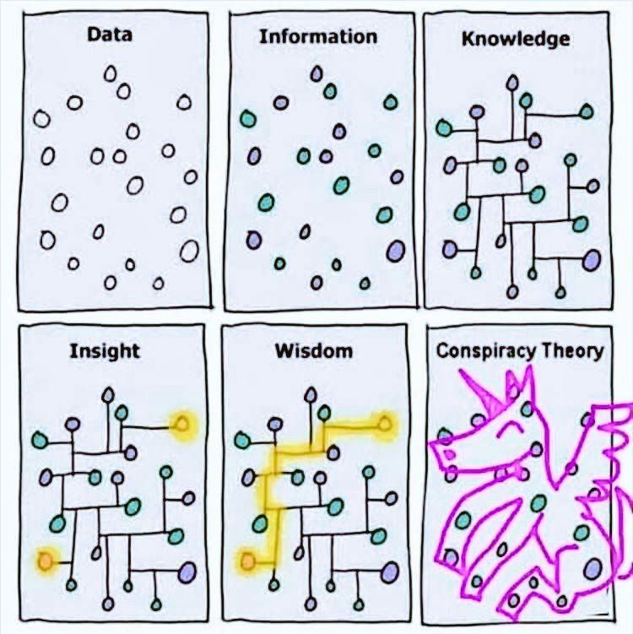
BİLGİSAYAR BİLİMLERİNDE OKUMANIN TEMELLERİ

Slide 6
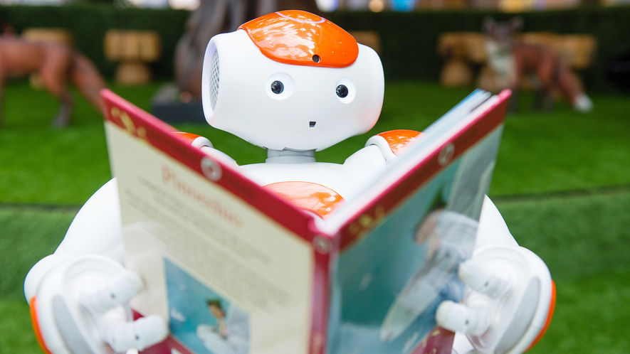
Bilgisayarlar Nasıl Okur?
Bilgisayarlara Nasıl Okur Okutturulur?
İnsan incelenir ve model tasarlanır
İnsanın yöntemi, bilgisayara
entegre edilmeye çalışılır
Programın kontrolleri yapılır
Veri girdisi alınır
HWR
VoR
…
Veri Madenciliği
AI

Slide 7
Kaynak & İlgili Bağlantılar
Sözler
Kitabı okuyan âlim olur. Kendini okuyan ârif olur. Kainatı okuyan hakîm olur. –Yusuf KAPLAN
Bilmek özgürleştirir, yarım bilmek köleleştirir. –Dücane CÜNDİOĞLU
İnsanları tanıyan yalnızlaşır. –Hz. Ali
Yalnız hissediyorsun ama etrafında kimse olmadığı için değil. 'Sen' kendinle beraber olmadığın için. - Șems-i Tebrîz
Âlim bilse de okur Cahil bildiğini okur ~ Arif okuduğunu anlar. Ahmak anladığını okur. –ŞevkiKARABEKİROĞLU
Kur’an’da okumak
96:1, 29:19-20, 59:21, 3:108, 2:121, 17:45, 26:69, 45:8, 75:17, 96:3 ve niceleri…
Konuşmada bahsedilen kavramlarla alakalı bağlantılar
https://medium.com/@furkanalaybeg/veri-madenciliği-ve-yöntemleri-d0e2fd238e44
https://youtu.be/aircAruvnKk (neural network)
https://youtu.be/Zi4i7Q0zrBs (HWR)
https://tr.wikipedia.org/wiki/Waterfall_model
https://www.tutorialspoint.com/sdlc/sdlc_agile_model.htm

Slide 8
BOL OKUMALI GÜNLER DİLERİM!
İletişim: merhaba@servercet.in
Sunumu indirmek için: www.servercet.in/sunum

